Slide 1
Lab 1
Instalación e Introducción a Oracle
Dra Lorena Recalde

Slide 2
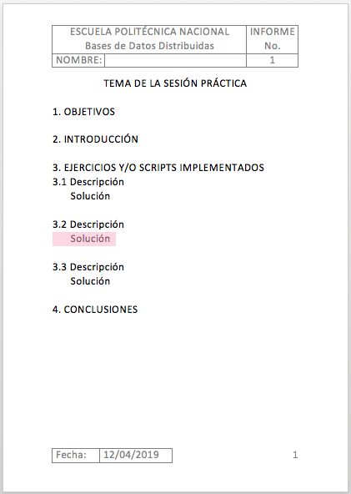
Formato de Informe

Slide 3
Temas a consultar
Requisitos de HW para la instalación de Oracle (cuadro comparativo) 10g, 11g y 12c.
Tipos de instalación de Oracle (Enterprise Edition, Standard Edition, etc.)
Qué es SQL Plus
Qué es el Oracle Net Manager
SYS y SYSTEM users en Oracle

Slide 4
Al momento de la instalación
La creación de la base de datos de inicio es una buena manera de asegurarse de que el entorno del servidor esté configurado correctamente, así como de revisar cualquier característica nueva de la base de datos Oracle (orcl, pss: orcl).

Slide 5
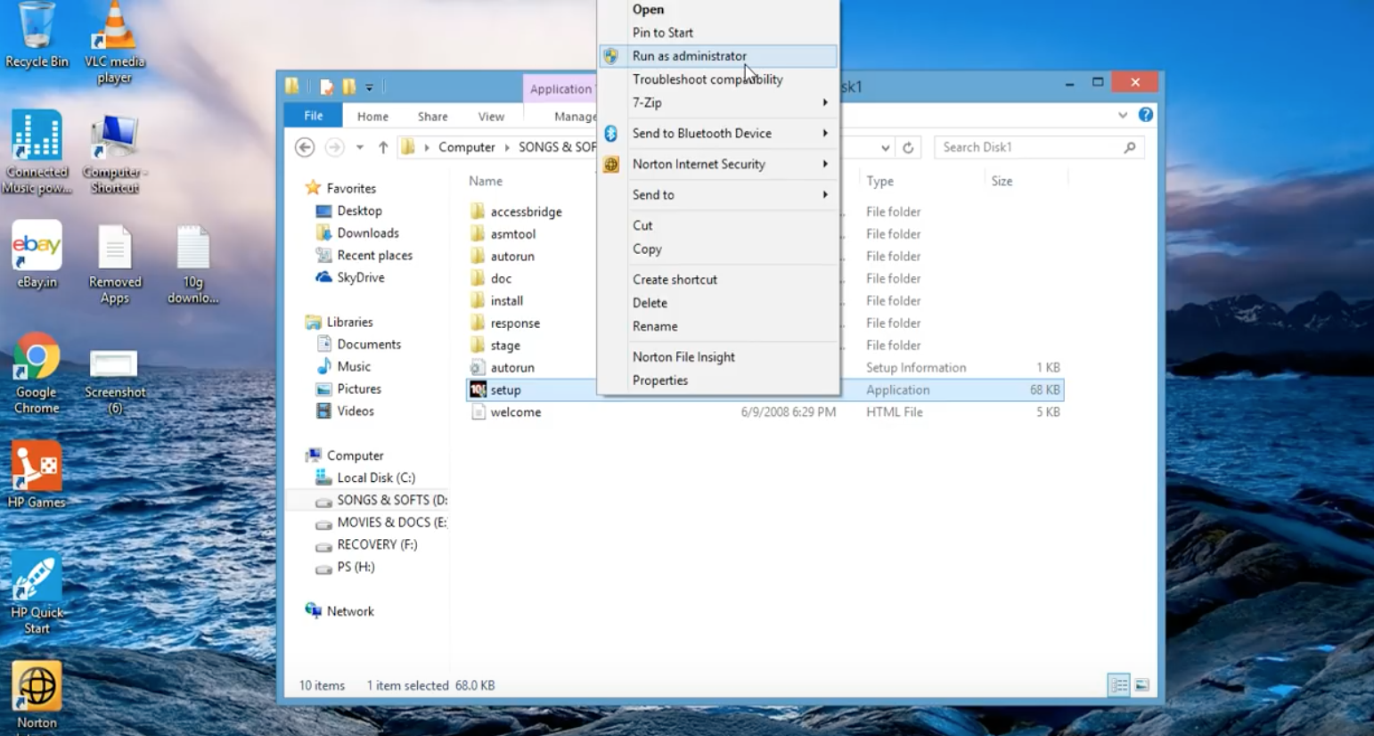

Slide 6
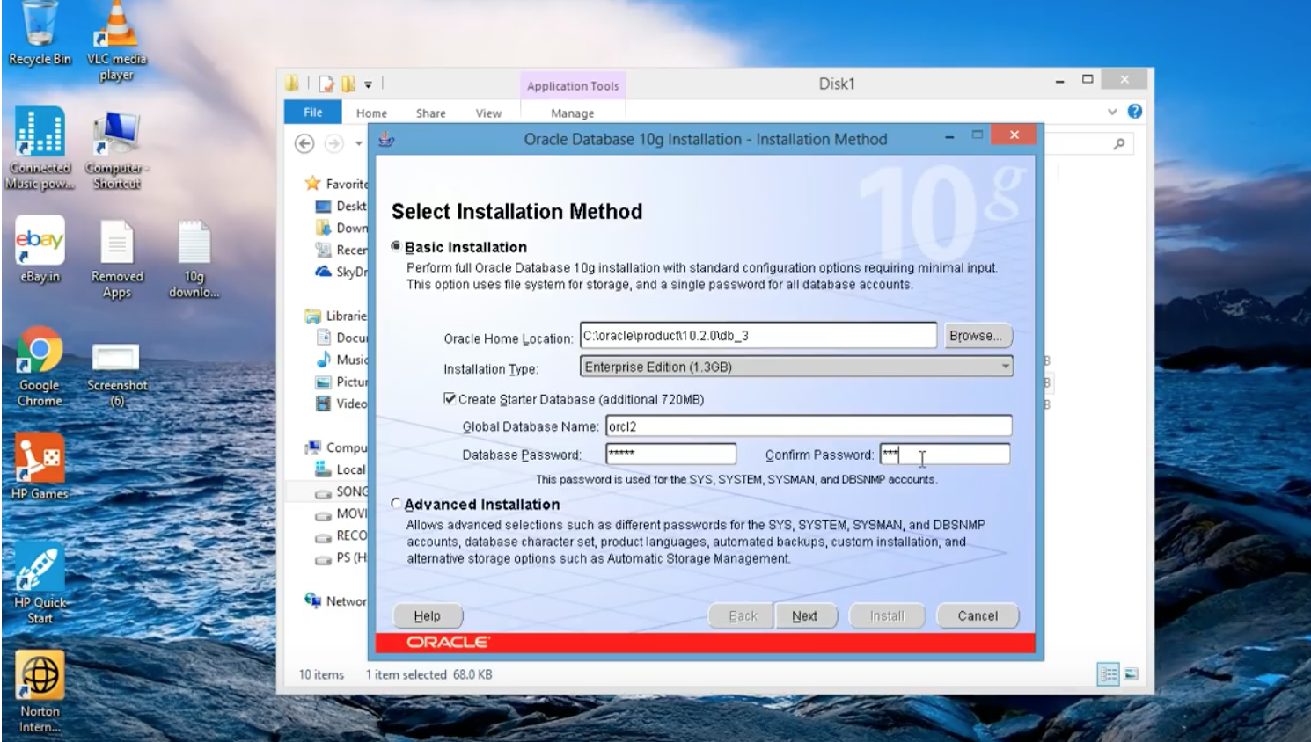

Slide 7
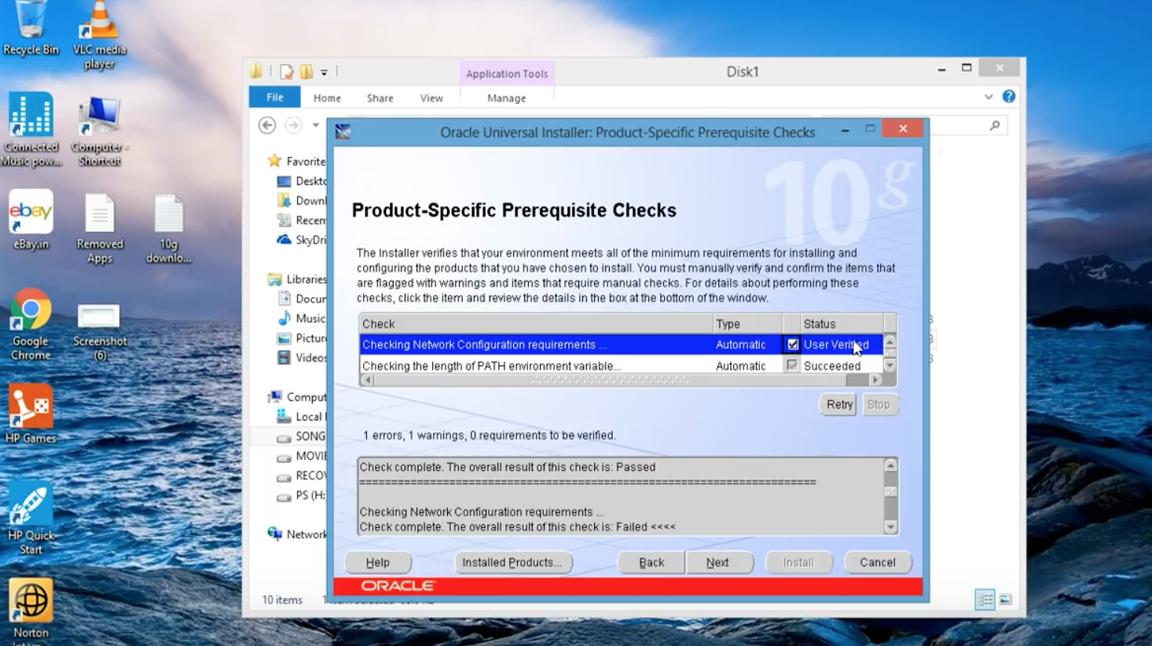

Slide 8
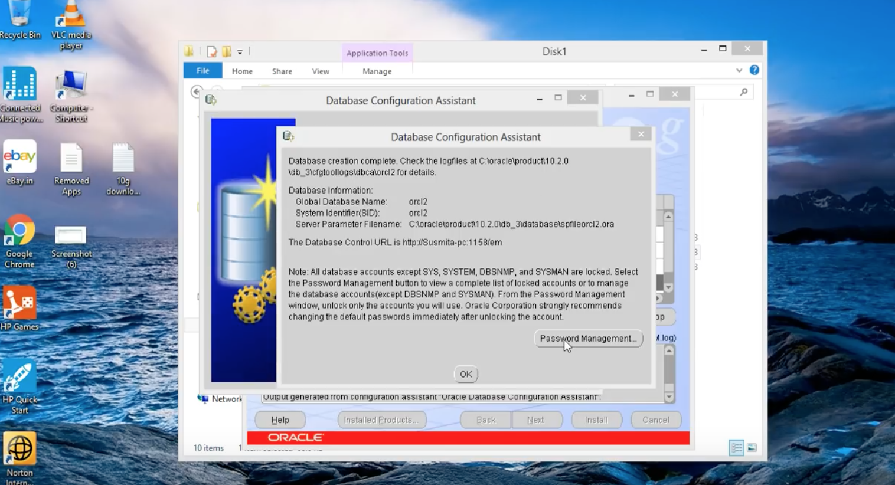

Slide 9
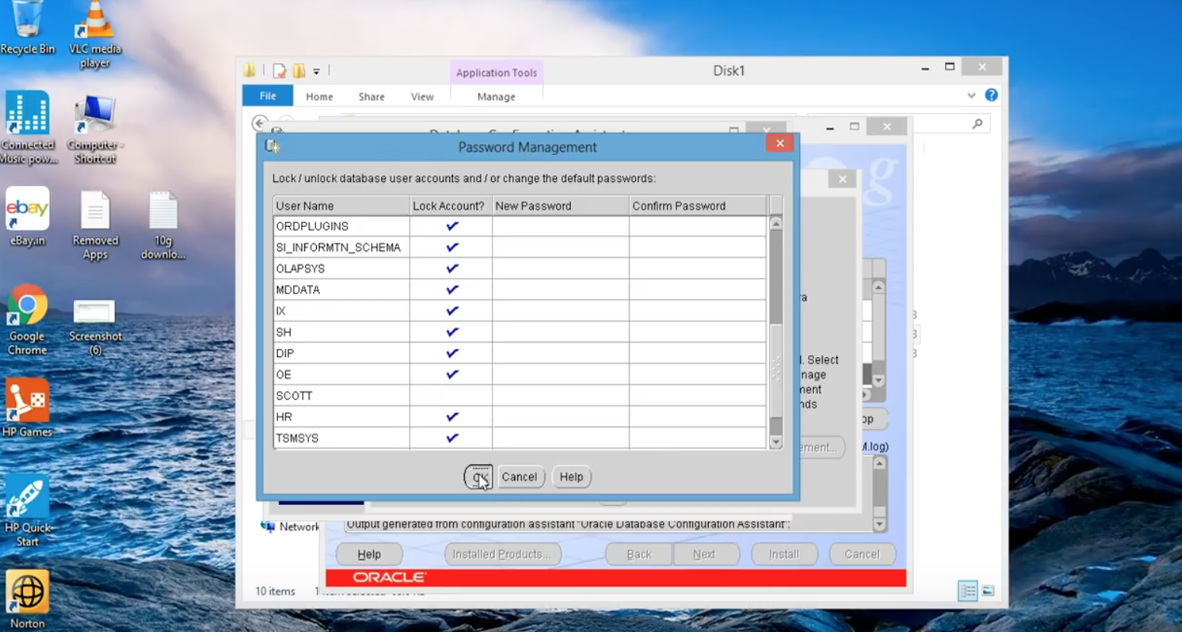
”Desbloquear” al usuario SCOTT

Slide 10
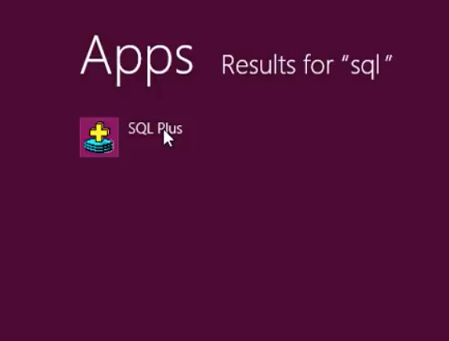
Una vez finalizada la instalación
** Run as Administrator

Slide 11
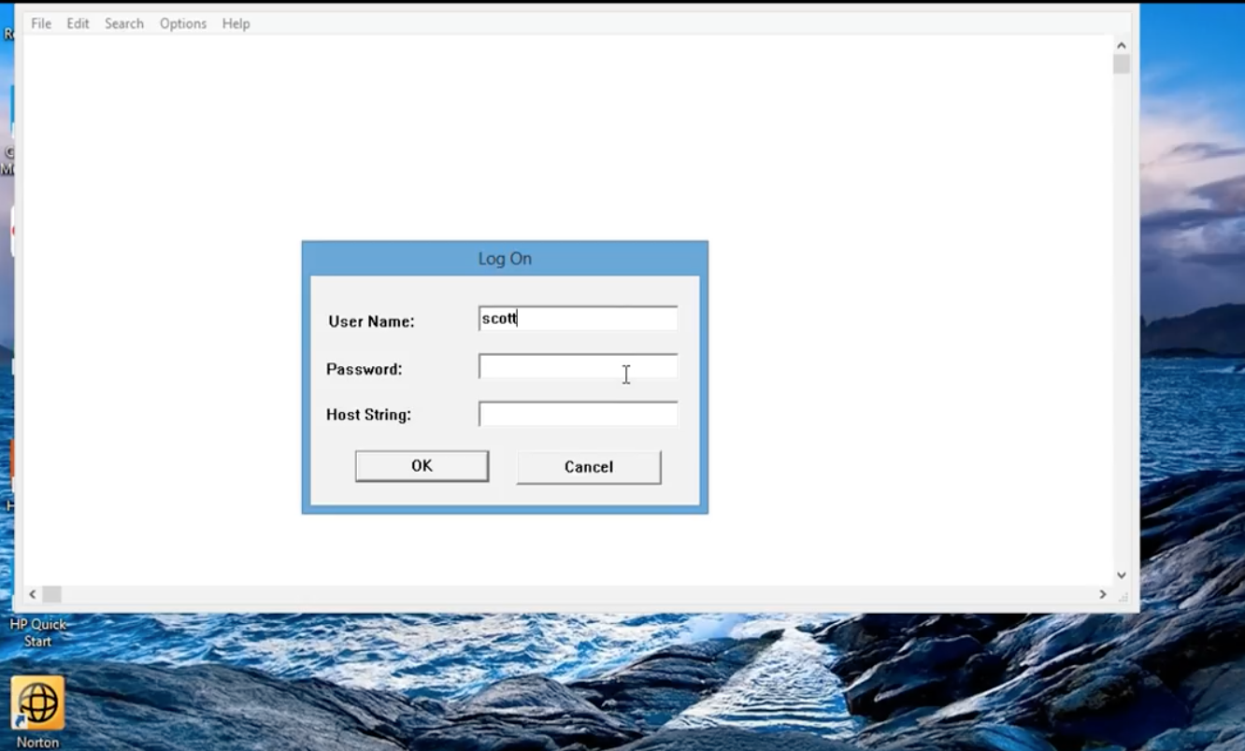
Pss: tiger (después uno puede cambiar el password)

Slide 12
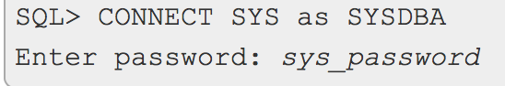
select * from tab;
select * from dept;
** Ejecutar operaciones CRUD
Loguearse como dbAdmin (SYS user, with pss sys_password) Ej:
CREATE USER put_here_the_user IDENTIFIED BY
put_here_the _password;
GRANT ALL PRIVILEGES TO put_here_the_user;

